Slide 1
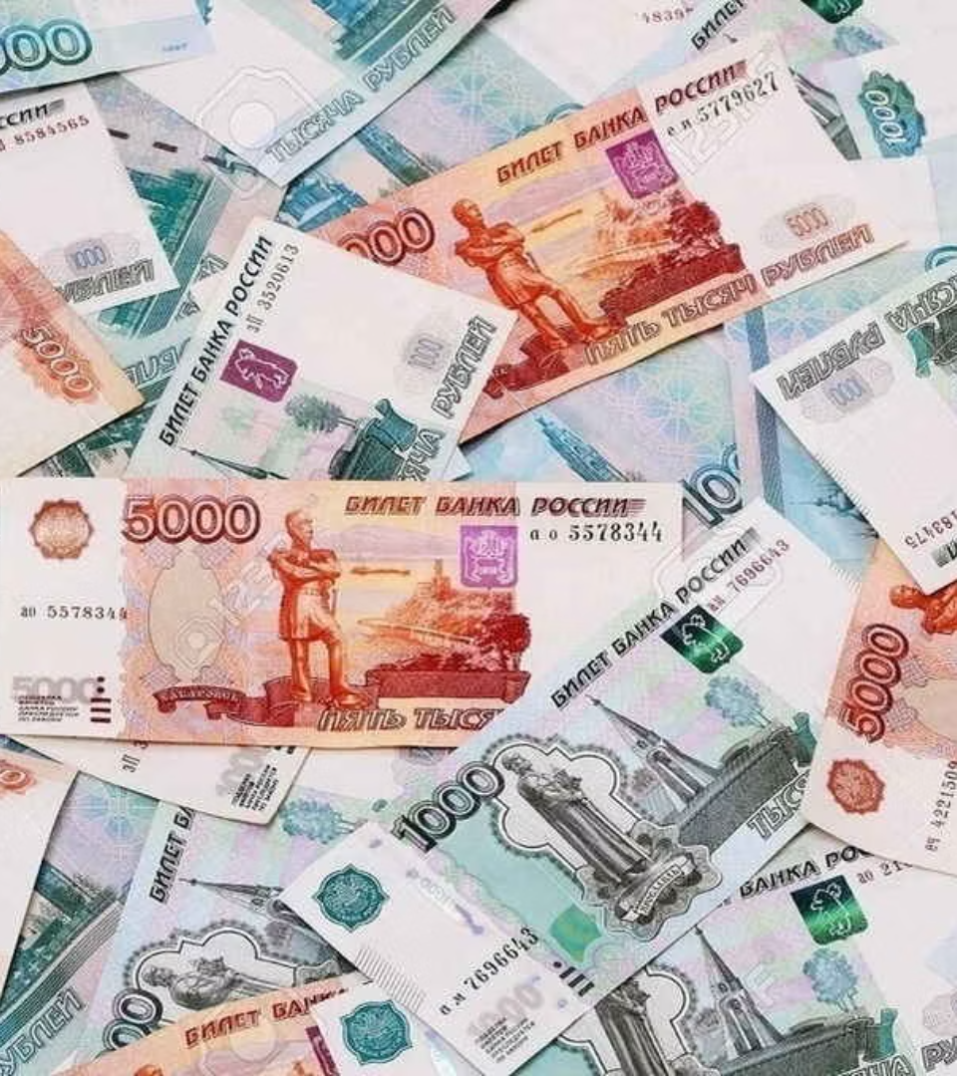
newUROKI.net
Поговорим о деньгах
Привет, ребята! Сегодня мы поговорим о деньгах. Это важная тема, и я уверена, что многие из вас уже задумывались о том, как они работают и как их использовать.
Презентация для классного часа по теме: "Поговорим о деньгах"
Новые УРОКИ newUROKI.net
Всё для учителя – всё бесплатно!

Slide 2
newUROKI.net
Что такое деньги и как они появились в нашей жизни
Товарный обмен
Появление денег
В древние времена люди обменивали товары и услуги друг с другом, не используя деньги. Например, фермер мог обменять мешок зерна на кусок ткани у портного. Но такой обмен был неудобным, так как требовалось найти подходящий товар для обмена.
Со временем люди поняли, что удобнее использовать общий "товар", который мог бы заменить любой другой. Это стали деньги. Сначала это были натуральные товары, например, скот или зерно. Потом появились монеты, а затем банкноты.

Slide 3
newUROKI.net
Карманные деньги подростка
Как получить
Как использовать
Карманные деньги могут даваться за помощь по дому, за отличные оценки в школе, за достижение поставленных целей.
Решать, как тратить карманные деньги, должен каждый сам. Важно помнить, что их нужно тратить разумно, чтобы не тратить все сразу, а также откладывать деньги на какие-то цели, например, на новую игру или на поездку.

Slide 4
newUROKI.net
Основы финансовой грамотности для школьника
Важно понимать, как деньги работают, чтобы не тратить их впустую. Изучайте основы финансов: узнайте, что такое бюджет, как планировать траты, как копить деньги.
Узнайте, что такое банковский счет, как открыть счет и как им пользоваться. Банковский счет - это безопасное место для ваших денег.
Помните, что кредиты - это не бесплатные деньги. За их использование приходится платить проценты, поэтому нужно быть осторожным с кредитами.

Slide 5
newUROKI.net
Разумное потребление
Планирование покупок
Прежде чем что-то купить, подумайте, действительно ли вам это нужно. Составьте список необходимых вещей, чтобы не тратить деньги на ненужные покупки.
Отказ от импульсных покупок
Не покупайте то, что вам захотелось в этот момент. Подумайте, нужна ли вам эта вещь на самом деле.
1
2
3
Сравнение цен
Не покупайте первый попавшийся товар. Сравните цены в разных магазинах, чтобы выбрать наиболее выгодный вариант.

Slide 6
newUROKI.net
Семейный бюджет
2
Расходы
Это деньги, которые семья тратит.
Доходы
Это деньги, которые семья зарабатывает.
1
Сбережения
3
Это деньги, которые семья откладывает на будущее.

Slide 7
newUROKI.net
Формирование полезных финансовых привычек
Планируйте
Планируйте свои траты, чтобы не тратить деньги впустую. Используйте бюджет и список покупок.
Копите
Откладывайте деньги на свои цели. Даже маленькие суммы, которые вы откладываете, со временем могут стать значительными.
Учитесь
Не бойтесь узнавать новое о финансах. Читайте книги, смотрите видео, задавайте вопросы взрослым.

